Slide 1
Projeto Final
Java Módulo II

Slide 2
Projeto Final
Descrição do projeto
Modelo de dados
Mapeamento de classes VO
Design Pattern DAO
Tela de Cadastro de Cargos
Tela de Cadastro de Funcionários
Tela de descrição numérica por extenso
Tela de Busca de Cargos
Tela de Busca de Funcionários

Slide 3
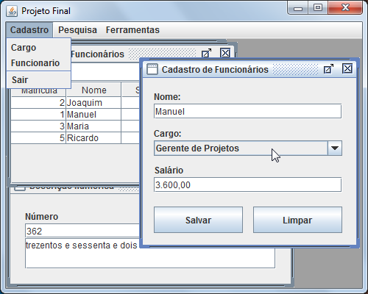
Descrição do projeto
O Projeto Final Java é uma simples aplicação para gerenciamento de funcionários e cargos em uma base de dados MySql.
Esta aplicação é construída com interface gráfica Swing contendo telas de cadastro e de busca que acessam a base de dados via JDBC.

Slide 4
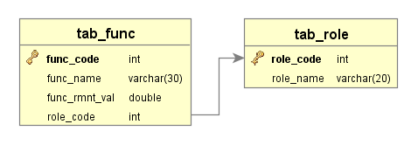
Modelo de dados
O modelo de dados envolvido conta com apenas duas tabelas: tab_func e tab_role e uma stored procedure: prc_numero_descricao.
Para criar esta base de dados, populando-a com algumas informações iniciais pode-se executar os scripts do diretório ProjetoFinal/scripts.

Slide 5
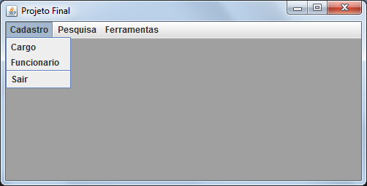
Janela Principal
Para criar a tela principal da aplicação – uma janela que suporta janelas filhas – utilizamos como classe base o tradicional JFrame substituíndo seu painel raiz (JPanel) pelo componente JDesktopPane.
Seus itens de menu podem ser facilmente criados com os componentes JMenuBar, JMenu e JMenuItem.
JMenuItem
JMenu
JMenuBar
JDesktopPane
JFrame

Slide 6
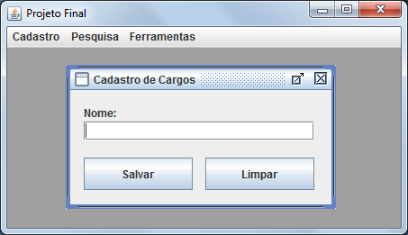
Janela Interna
Todas as demais janelas da aplicação (janelas internas) são derivadas da classe JInternalFrame.
Estas podem ser chamadas através dos comandos abaixo (executados a partir da janela principal):
JInternalFrame janela = new CargoFrame();
janela.setVisible(true);
getPnlRaiz().add(janela);
Janela filha
Referência ao painel raiz da janela principal (JDesktopPane)

Slide 7
Padrão de Desenvolvimento
Podemos adotar como padrão de desenvolvimento para cada uma das janelas filhas a seguinte construção de classes (exemplo para a janela de cadastro de cargos):
CargoFrame Janela contendo os componentes de interface gráfica Swing para interação com o usuário.
CargoDAO Classe responsável por realizar todas as operações com a base de dados relativas às categorias, como gravar e obter dados.
CargoVO Uma simples classe contendo os atributos de um cargo, como código e nome e seus métodos get e set.

Slide 8
Padrão de Desenvolvimento
Diagrama de classes
CargoFrame
btnSalvar : JButton btnLimpar : JButton lblNome : JLabel txtNome : JTextField
CargoDAO
save(CargoVO) : void findByPk(int) : CargoVO findByName(String) : List<CargoVO> findAll() : List<CargoVO>
CargoVO
id : int nome : String
getId() : int setId(int) : void getNome() : String setNome(String) : void

Slide 9
Padrão de Desenvolvimento
Diagrama de sequência
CargoFrame
CargoDAO
save(CargoVO)
Clique no botão
“Salvar”
Ao clicar no botão salvar, a janela deverá preencher um VO com os dados digitados pelo usuário.
Em seguida deverá chamar o método save() do DAO passando este VO para que seja cadastrado na base de dados.

Slide 10
Padrão de Desenvolvimento
Diagrama de sequência (janela de busca)
CargoSearchFrame
CargoDAO
findByName(String)
Clique no botão
“Procurar”
List<CargoVO>
Ao clicar no botão procurar, a janela deverá enviar ao DAO um String contendo o pedaço de nome a ser pesquisado.
O DAO deverá realizar a busca na base de dados (cláusula LIKE) trazendo uma lista de todos os cargos de todos os cargos que tenham aquele trecho de nome especificado.

Slide 11
Mapeamento de classes VO
Após criar as telas da aplicação, a próxima tarefa do programador é criar as classes VO para a comunicação das janelas com os DAOs.
Cada tabela na base de dados deve ser representada por um VO. Este deverá possuir atributos de tipos compatíveis com os campos da tabela.
Esta tarefa é chamada de mapeamento de classes.

Slide 12
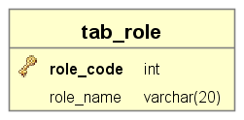
Mapeamento de classes VO
CargoVO
id : int nome : String
getId() : int setId(int) : void getNome() : String setNome(String) : void

Slide 13
Criação do DAO
Após realizado o mapeamento das classes VO, podemos dar início à criação do DAO.
Em geral criamos um DAO para cada tabela utilizada pela aplicação.
CargoDAO
save(CargoVO) : void delete(int) : void findByPk(int) : CargoVO findByName(String) : List<CargoVO> findAll() : List<CargoVO>

Slide 14
Criação do DAO
Métodos comuns aos DAOs podem ser colocados em uma classe base
CargoDAO
save(CargoVO) : void delete(int) : void findByPk(int) : CargoVO findByName(String) : List<CargoVO> findAll() : List<CargoVO>

Slide 15
Tela de Cadastro de Cargos

Slide 16
Tela de Cadastro de Funcionários

Slide 17
Tela de descrição numérica

Slide 18
Tela de Busca de Cargos

Slide 19
Tela de Busca de Funcionários

